Slide 3
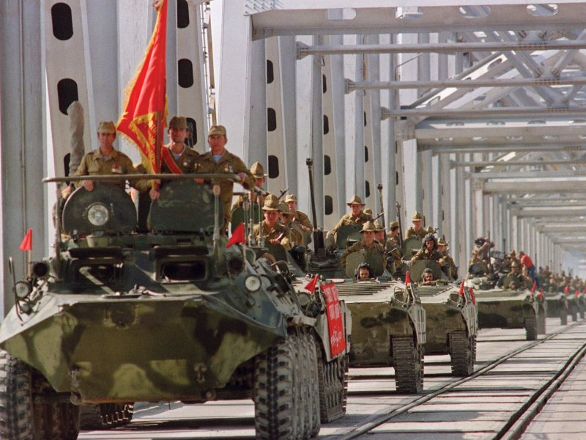

Slide 4
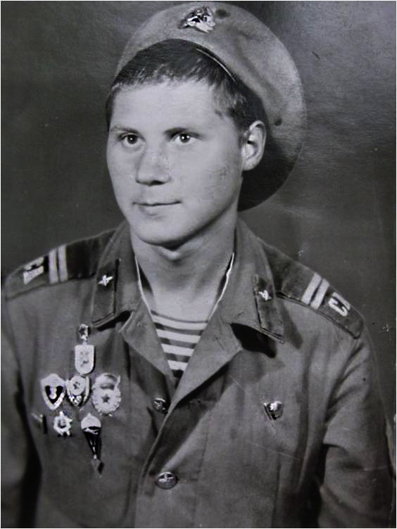
АНИСЕНКО
Игорь Савельевич
14.05.1962 – 19.06.1982

Slide 5
ЗАЯЦ
Василий Николаевич
05.06.1966 – 26.07.1985

Slide 6
КУЗЯКИН
Сергей Викторович
14.12.1962 – 05.07.1982

Slide 7
НАЙДЕНКО
Фёдор Александрович
17.11.1965 – 12.07.1987

Slide 8
ПИНЧУК
Александр Алексеевич
30.10.1953 – 12.10.1985

Slide 9
РУДЕНОК
Валерий Владимирович
24.09.1960 – 24.02.1980

Slide 10
СМОЛЬСКИЙ
Олег Васильевич
12.05.1967 – 29.05.1987

